Slide 2
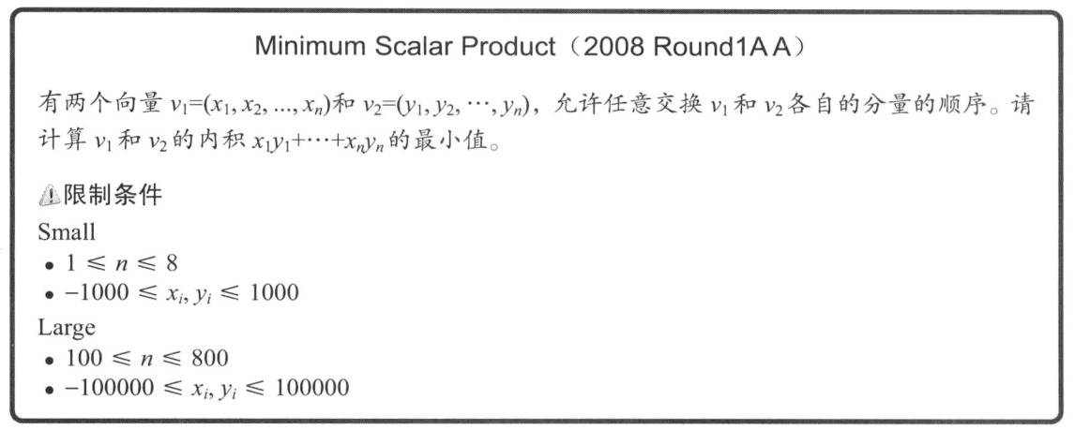
https://vjudge.net/problem/Kattis-minimumscalar

Slide 3
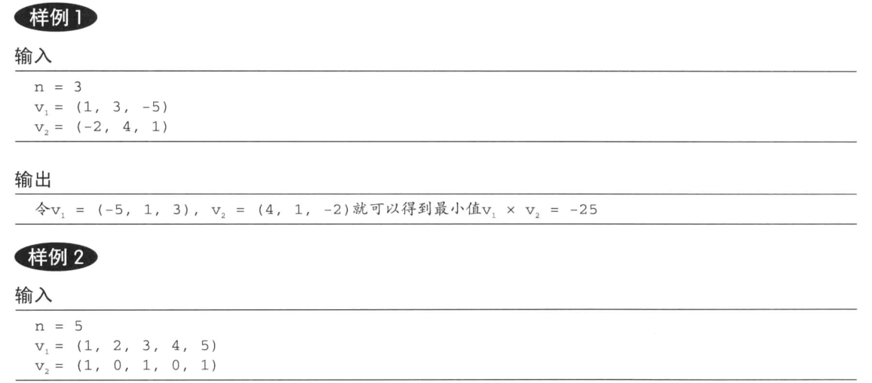

Slide 4
题目分析：
先把 v₁ 按升序排好序，然后枚举 v₂ 的分量所有的排列顺序，一共有 n！种排列。还要对每种排列计算內积，总的时间复杂度为O（n！ × n）。对 Small 的情况可以解决，但在 Large 的情况就会超时!
猜想：把 v₁ 按升序排序， v₂ 按降序排序，v₁ 和 v₂ 的內积会最小？
证明：首先考虑 n=2 的情况，即对 v₁ = （x₁，x₂）， v₂ = （y₁，y₂），有x₁ ≤ x₂（按升序排好序），比较x₁ × y₁+ x₂ × y₂ 和 x₁ × y₂+ x₂ × y₁ 的大小关系。
可推出n=2 的情况成立。
接下来考虑 n>2 的情况，如果 v₂ 不是按降序排序的，那么存在 i<j 使得 y_{i}<y_{j} ，根据对 n=2 的情况的分析可以知道，交换 y_{i} 和 y_{j} 后可以得到更小的內积。因此猜想成立！

Slide 5
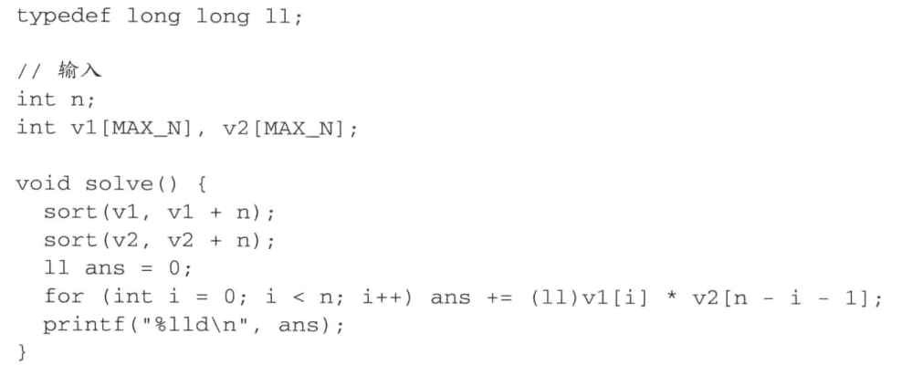
时间复杂度：O（nlogn）

Slide 6
解题思路总结：
要怎样才能去想到这个猜想呢？
首先是直觉！
（比较容易想到的姑且先排序试试看）
第二个就是样例。
（由于样例数据量小，可以手工验算猜想）
第三个就是证明。
（数学归纳法，反证法）
第四个就是注意代码实现，特别是细节决定成败！
（乘法可能导致 32 位整数溢出，不到最后提交的时刻，都不能掉以轻心！）

Slide 7
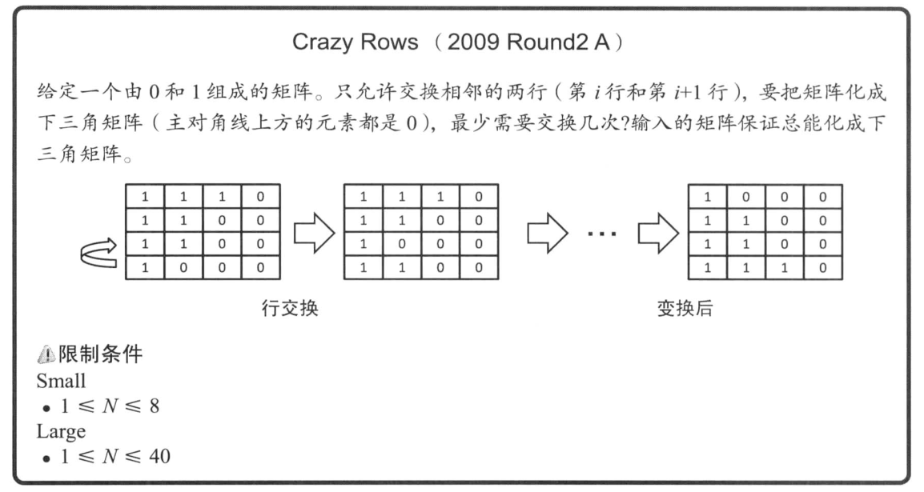
https://vjudge.net/problem/SPOJ-HAROWS

Slide 8
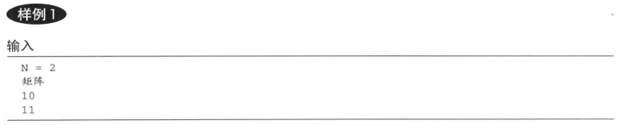
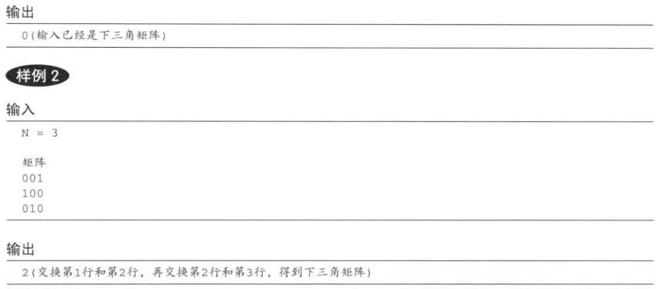

Slide 9
题目分析：
首先，容易想到枚举所有交换方案，但一共有 n！种方案，在 Large 的情况就会超时!
想一想最后一步的情形：即最后应该把哪一行交换到第一行？
下三角矩阵的第一行应该具有 00…0 或是 10…0 的形式。可以交换到第一行的行当然也可以交换到第二及之后的行，当有多个满足条件的行时，很明显选择离第一行近的行对应的最终费用会更小。（贪心思想）
确定第一行后，就没有必要再移动它了，于是对于之后的行就可以用同样的思路处理。
优化：每行的 0 和 1 的位置并不重要，只要知道每行最后一个 1 所在的位置就足够了。于是可以预先将这些位置计算好，从而降低交换时的复杂度。直接按矩阵的形式处理的复杂度时O（N³），预处理后为O（N²）。
Crazy Rows.cpp

Slide 10
解题思路总结：
首先，对暴力枚举算法要深入思考，把盲目尝试变为最优化的有限次尝试！
抓住问题的性质：最优的方案，即最少的交换次数满足什么性质？（试试考虑最后一步的情形）
算法正确性：
（试试反证法）
优化：常常需要预处理！

Slide 11
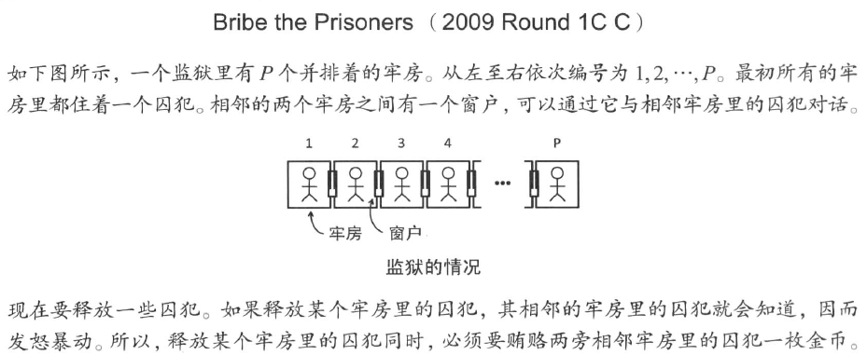
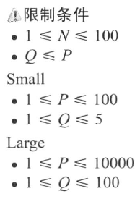
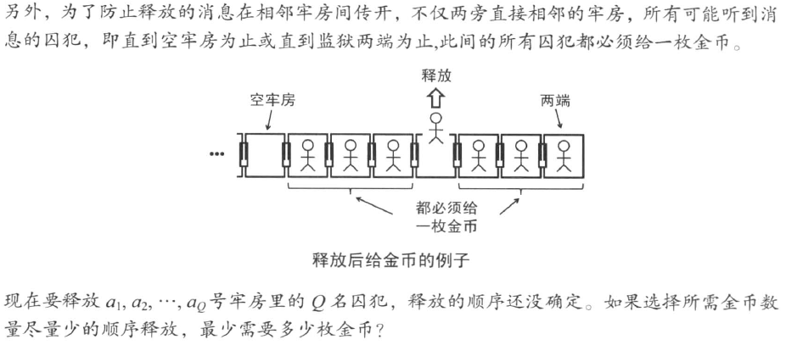
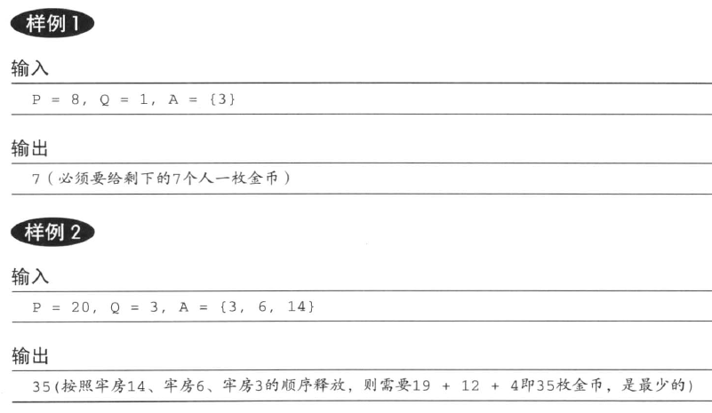
https://vjudge.net/problem/SPOJ-GCJ1C09C

Slide 12
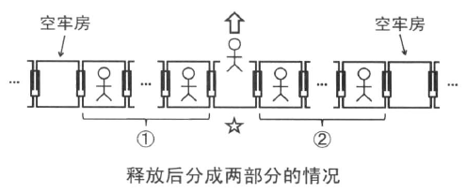
题目分析：
释放某个囚犯之后，就把连续的牢房分成了独立的两段。
金币总数 = 释放☆囚犯的金币数 + 释放①的金币数 + 释放②的金币数
最少的金币总数 = 释放☆囚犯的金币数 + min{ 释放①的金币数 + 释放②的金币数 }
定义状态：dp[i][j]——将a[i]到a[j]（不含两端的囚犯）的连续部分里的所有囚犯都释放时，所需的最少金币总数。dp[0][Q+1]就是最终答案！
Bribe the Prisoners.cpp

Slide 13
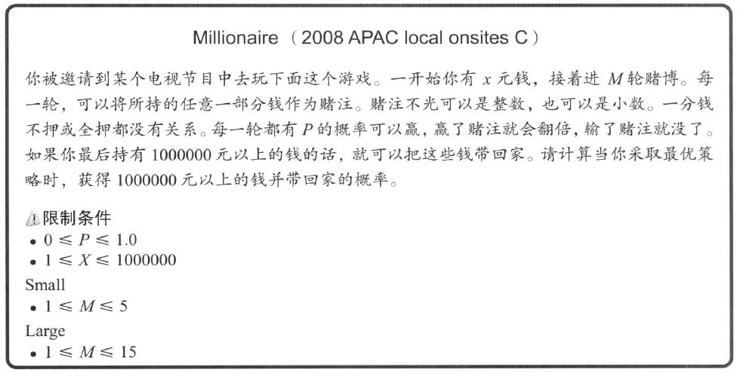
https://vjudge.net/problem/Gym-100819L

Slide 14
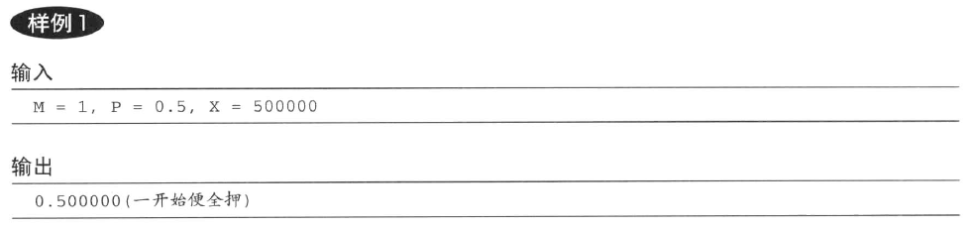
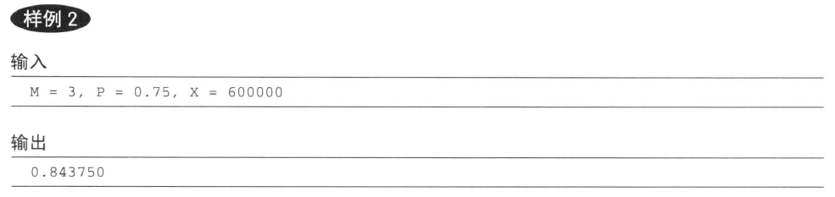

Slide 15
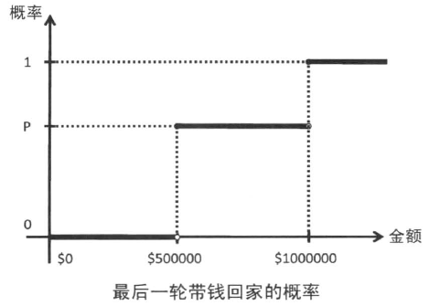
题目分析：
1. 该问题的难点
“连续性”是这个问题的一大特点。每一轮可押的赌注不一定是整数，因而有无限种可能，所以完全无法暴力枚举。
2. 化连续为离散——只需要检查“无限种可能”中的“有限种可能”就足够！
虽然赌注是连续的（无限种可能），但实际的概率是阶梯函数，因此只需考虑处于这三个范围中的哪一个就可以了。
最后一轮

Slide 16
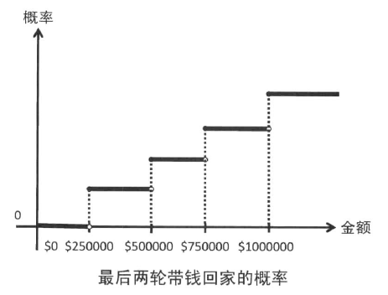
题目分析：
2. 化连续为离散——只需要检查“无限种可能”中的“有限种可能”就足够！
最后两轮
实际的概率也是阶梯函数，分为五种情况，因此只需考虑处于这五个范围中的哪一个就可以了。
3. 结论——某个范围中，即使所持的钱数不同，最后可以带回家的概率也是完全一样的。而且M轮只需要考虑2^{M}+1种情况，因此就用暴力算法枚举出答案，对于Large情况，将暴力枚举改为DP即可。
Millionaire.cpp

Slide 17
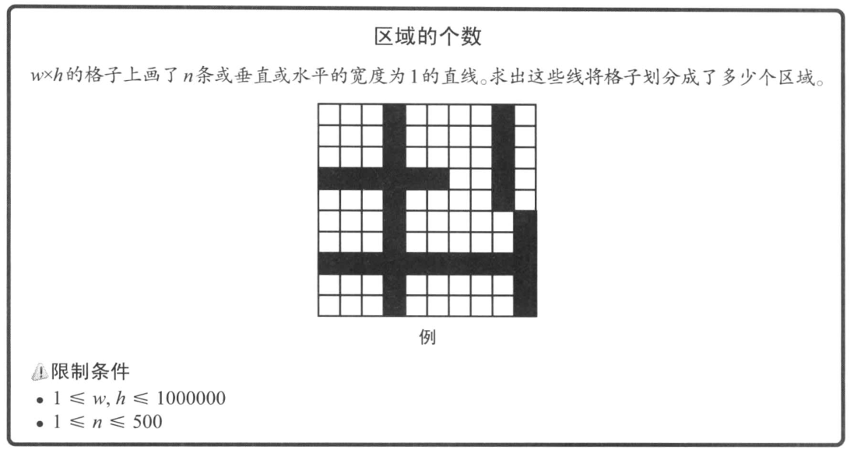
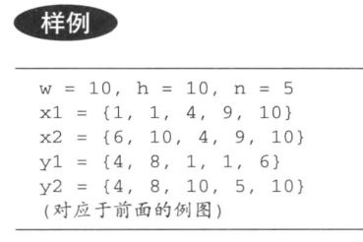

Slide 18
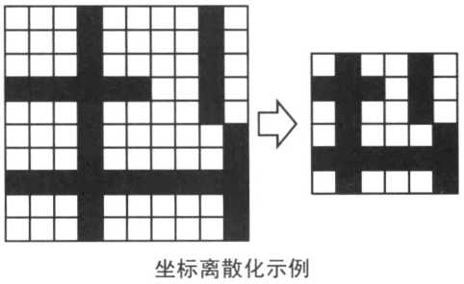
题目分析：
1. 该问题的难点
这个问题中 w 和 h 最大为1000000，所以没办法创建 w*h 的数组，因此必须让坐标离散化。
2. 坐标离散化——将前后没有变化的行列消除后并不会影响区域的个数。
数组里只需要存储有直线的行列以及其前后的行列就足够了，这样的话大小最多6n*6n就足够，于是就可以DFS求出区域数目，注意递归实现可能会导致栈溢出，可以用BFS来处理。
Area.cpp

Slide 19
解题思路总结：
离散化：类似Hash（散列）处理，本质就是分类，把“同一类型”的数据转化为一个特征值来表示。
去重：常常用STL比较方便
sort(xs.begin(), xs.end());
xs.erase(unique(xs.begin(), xs.end()),xs.end());

Slide 20
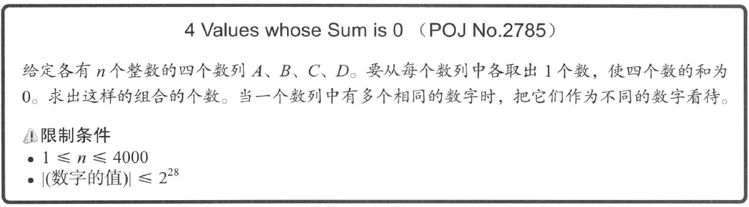
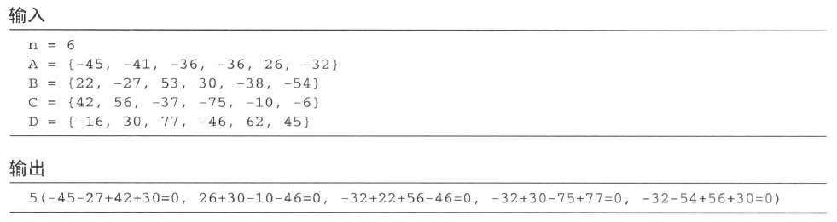
https://vjudge.net/problem/POJ-2785

Slide 21
题目分析：
从4个数列中选择的话总共有 n⁴ 种情况，所以全都判断一遍不可行。不过将它们对半分成 AB 和 CD 再考虑，就可以二分解决。
从2个数列中选择的话只有 n² 种情况，所以可以枚举。先从 A、B 中取出 a、b 后，为了使总和为 0 则需要从 C、D 中枚举出 c、d 使得 c+d=-a-b，将这些和排序，这样就可以用二分搜索。时间复杂度O（n²logn）。
结论：有时候问题规模比较大，无法枚举所有元素的组合，但能够枚举一半元素的组合。此时将问题拆成两半后分别枚举，再合并它们的结果这一方法往往比较有效。
4 Values whose Sum is 0.cpp

Slide 22
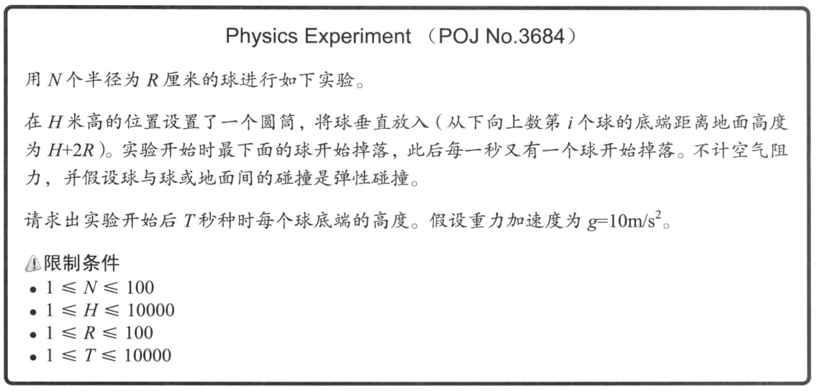
https://vjudge.net/problem/POJ-3684

Slide 23
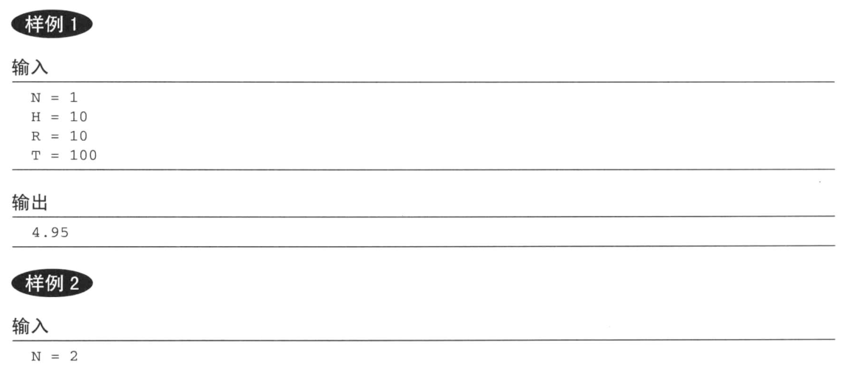
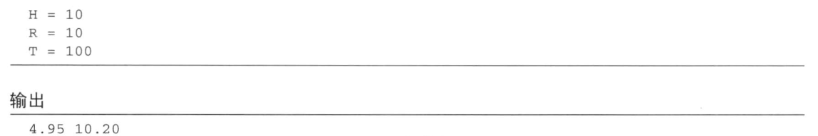

Slide 24
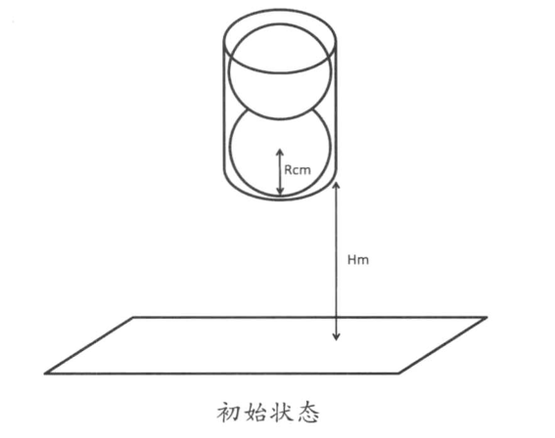
题目分析：
首先考虑只有一个球的情况：
在高度H的落地时间是t
令 k 为满足 kt≤T 的最大整数
多个球的情况：
对每个球的物理运动进行模拟并计算，很麻烦！
Ants问题
蚂蚁对穿而过！
小球对穿而过！
1. 对于R=0：由于在有碰撞时球的顺序不会发生改变，所以忽略碰撞，将计算得到的坐标进行排序后，就能知道每个球的最终位置。
2. 对于R>0：处理方法基本相同，对于从下方开始的第i个球，将R=0计算的结果加上2Ri就可以了。
Physics Experiment.cpp

Slide 25
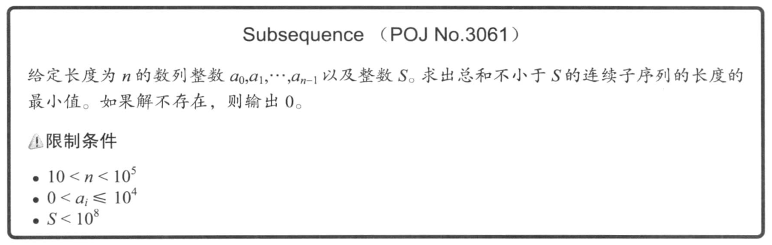
https://vjudge.net/problem/POJ-3061

Slide 26
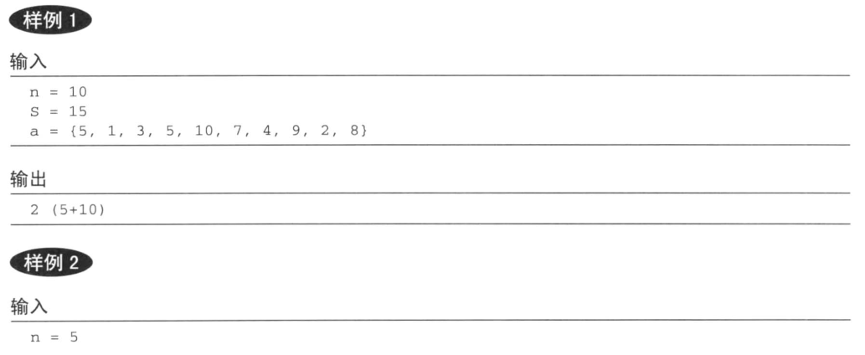
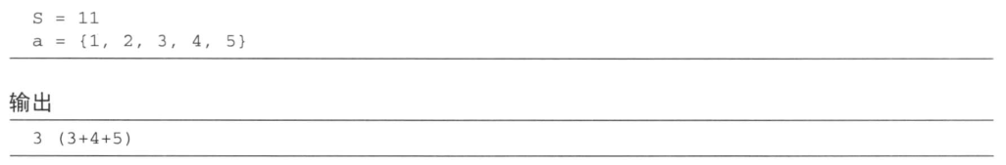

Slide 27
题目分析（前缀和+二分查找）：
由于所有元素大于零，如果子序列 [s,t) 满足 a_{s}+…+a_{t-1} ≥ S，那么对任意的 t<t’,一定有a_{s}+…+a_{t’-1} ≥ S。
令sum(i) = a₀+ a₁ …+a_{i-1}
a_{s}+ a₁ …+a_{t-1} = sum(t) – sum (s)
用O（n）预处理出sum，就可以O（1）的时间计算出区间和。于是确定s以后，就可以二分查找快速确定使序列和不小于 S 的结尾 t 的最小值。
时间复杂度O（nlogn）。
Subsequence_O(nlogn).cpp

Slide 28
题目分析（滑动窗口）：
我们设以 a_{s} 开始总和最初大于 S 时的连续子序列之和为 a_{s}+…+a_{t-1} ，则有：a_{s+1}+…+a_{t-2} < a_{s}+…+a_{t-2} < S。
如果此时从 a_{s+1} 开始总和最初超过 S 时的连续子序列之和为 a_{s+1}+…+a_{t’-1} ，那么一定有：t≤t’。
利用这个性质，可设计如下算法：
初始化 s = t = 0 ；
只要依然有 sum < S，就不断将 sum 增加 a_{t}，并将 t 增加 1；
如果 2 无法满足 sum ≥ S 则终止（无解）。否则的话，更新 res = min（res， t - s）;
将 sum 减去 a_{s}，s 增加 1 然后回到第 2 步。
因为 t 最多变化 n 次，所以时间复杂度为 O（n）。
Subsequence_O(n).cpp

Slide 29
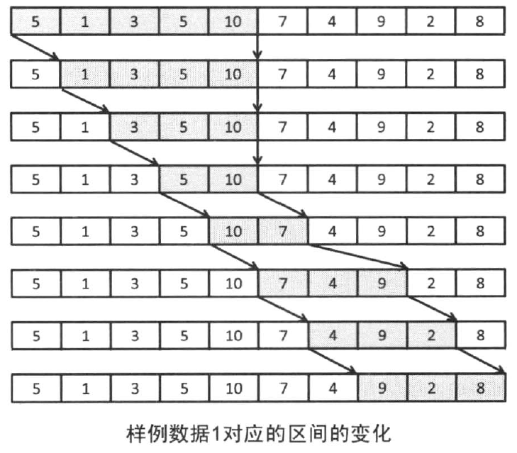
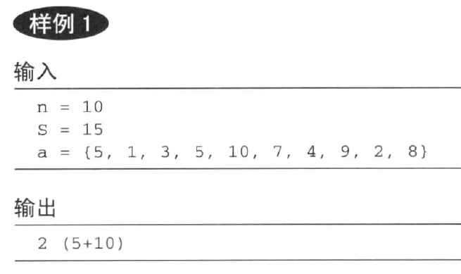

Slide 30
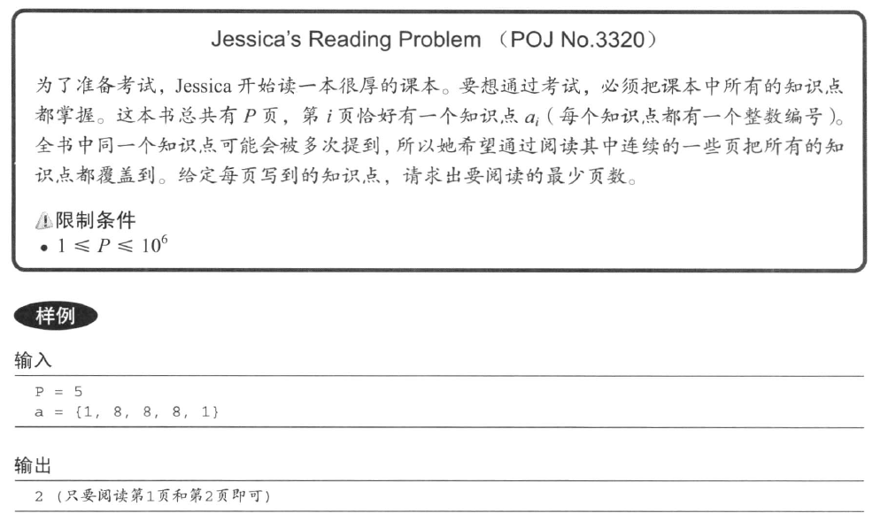
https://vjudge.net/problem/POJ-3320

Slide 31
题目分析：
假设从某一页 s 开始阅读，为了覆盖所有的知识点需要阅读到 t 页。那么从 s+1 页开始阅读，就必须阅读到 t’≥ t 为止。因此可以采用滑动窗口的思想来处理。
问题：在已知 [s,t] 覆盖所有知识点的情况下，如何求出区间 [s+1,t’]（ t’≥ t ）？
所有的知识点被覆盖
每个知识点出现的次数不小于 1
于是，我们可以用某种数据结构（二叉树）来存储 [s,t] 区间上每个知识点出现的次数，这样把最开头的页 s 去除后，就可以判断[s+1,t]是否满足条件。
从区间的最开头把页 s 取出后，页 s 上书写的知识点的出现次数就要减一，如果此时这个知识点的出现次数为0了，在同一个知识点再次出现之前，不停将区间末尾 t 向后推进即可（即跳过不含所有知识点的区间）。每次在区间末尾追加页 t 时将页 t 上的知识点出现次数加1，这样就完成了下一个区间知识点的统计更新。
时间复杂度为 ：O（PlogP）
Jessica's Reading Problem.cpp

Slide 32
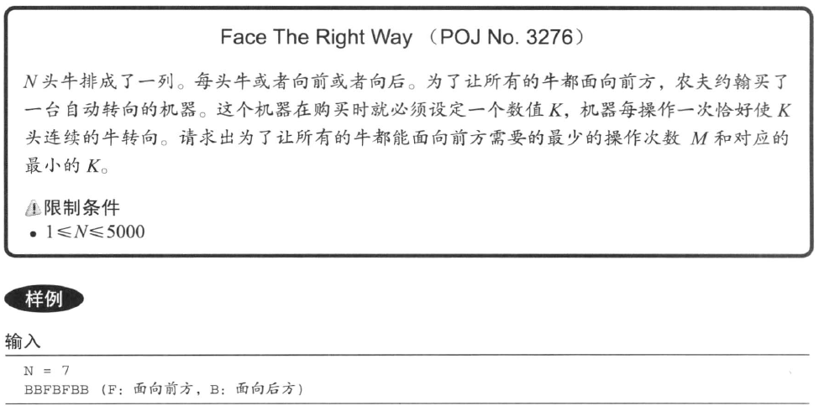
https://vjudge.net/problem/POJ-3276

Slide 33
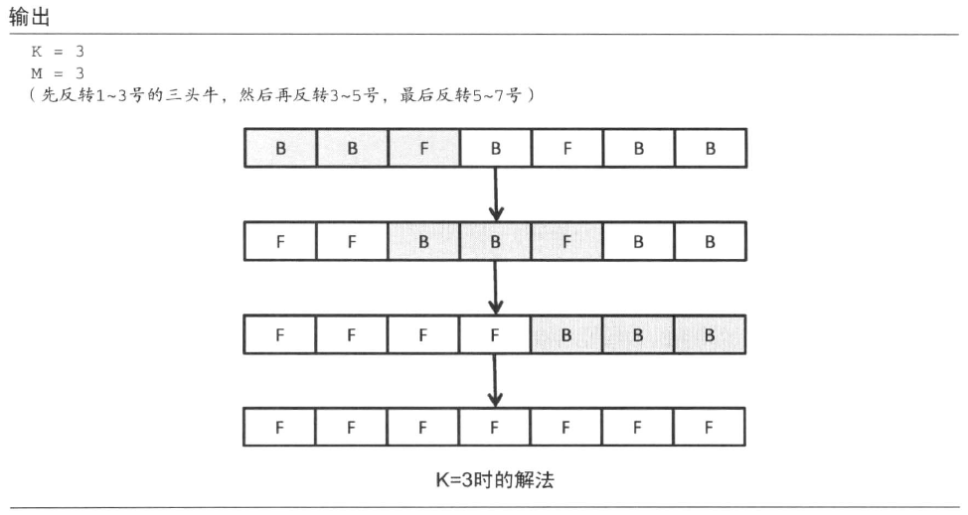

Slide 34
题目分析：
对于特定的 K ，如果把牛的方向作为状态进行搜索的话，由于状态数有 2^{N} 个，会超时。
关键性质1：首先，交换区间反转的顺序对结果无影响。此外，对同一个区间进行两次以上的反转是多余的。
等价问题：求需要被反转的区间集合。
关键性质2：考虑最左端的牛，包含这头牛的区间只有一个，因此如果这头牛面朝前方，那么这个区间就不需要反转。反之，如果这头牛面朝后方，对应的区间就要反转。而且在此之后这个最左的区间就再也不需要考虑了。通过首先考虑最左端的牛，这样问题的规模就缩小了1，不断的重复下去，就可以无需搜索求出最少需要反转的次数。

Slide 35
时间复杂度分析：
首先，我们需要对所有的 K 都求解一次，对于每个 K 我们都是从最左端开始来考虑 N 头牛的情况。此时最坏情况下需要进行 N-K+1 次反转操作，而每次操作又要反转 K 头牛，于是总的复杂度就是O(N³)，还是会超时，必须再次优化。
优化区间反转的部分：
这个和可以常数时间预先计算出来，所以复杂度就可以降为O(N²)，能在时限内解决 。
Face The Right Way.cpp

Slide 36
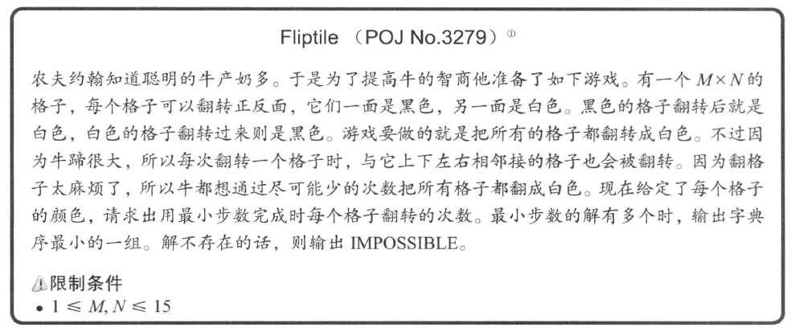
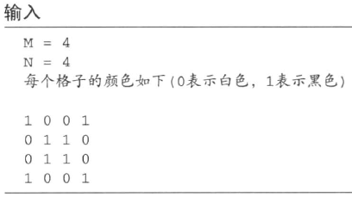
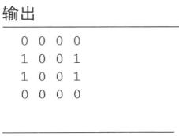
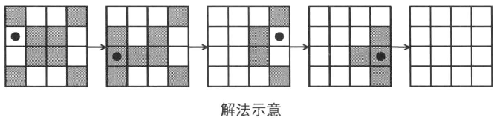
https://vjudge.net/problem/POJ-3279

Slide 37
题目分析：
首先，同一个格子翻转两次的话就会恢复原状，所以多次翻转是多余的。另外翻转的格子的集合相同的话，其次序是无关紧要的。因此，总共有2^{NM}种翻转的方法。这个解空间太大，必须优化。
问题：回顾一下牛的反转问题，因让最左端的牛反转的方法只有一种，所以用直接判断的方法确定就可以了，同样的方法对此题行得通吗？
结论：考虑最左上角的格子（1,1）。除了翻转（1,1）之外，翻转（1,2）和（2,1）也可以把这个格子翻转，所以此问题就不能用类似牛的翻转问题的办法来直接判断解决。

Slide 38
题目分析：
解决思路：考虑先指定好最上面一行的翻转方法。此时能够翻转（1, 1）的就只有（2, 1）了，所以就可以直接判断（2, 1）是否需要翻转。类似地（2, 1）~（2，N）都能这样判断，如此反复下去就可以确定所有格子的翻转方法。最后（M, 1）~（M，N）如果并非全为白色，则意味着不存在可行的操作方法。
时间复杂度：像这样，先确定第一行的翻转方式，然后可以很容易判断这样是否存在解以及解的最小步数是多少，这样将第一行的所有翻转方式都尝试一次就能求出整个问题的最小步数。这个算法中最上面一行的翻转方式共有2^{N}种，故复杂度为O（MN2^{N}）。
代码实现技巧：为了尝试第一行的2^{N}种所有可能性，程序实现可以借助二进制码的集合表示方法。
Fliptile.cpp

Slide 39
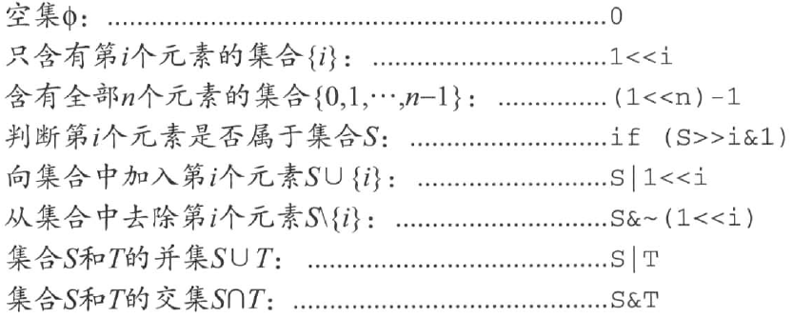
代码实现技巧——集合的整数表示
集合{0,1,… ,n-1}的子集 S 可以用二进制码表示方式编码成整数：
像这样表示之后，一些集合运算可以对应地写成如下式子：

Slide 40
代码实现技巧——集合的整数表示
想要将集合{0,1,… ,n-1}的所有子集枚举出来的话，可以像下面这样书写：
for (int S = 0; S < 1 << n; S++) {
//对子集的处理
}
按照这个顺序进行循环枚举的话，S便会从空集开始，然后按照{0}、{1}、{0,1}、… 、 {0,1,… ,n-1}的升序顺序枚举出来。

Slide 41
代码实现技巧——集合的整数表示
枚举某个集合 sup 的子集（sup 是一个二进制码，其本身也是某个集合的子集）：
//将 sup 所有的子集按降序枚举出来
int sub = sup;
do {
//对子集的处理
sub = (sub - 1) & sup;
} while(sub != sup); //处理完 0 之后，会有 -1&sup = sup

Slide 42
代码实现技巧——集合的整数表示
枚举集合{0,1,… ,n-1}所包含的所有大小为 k 的子集的方法（按字典序升序）：
int comb = (1 << k) - 1;
while (comb < 1 << n) {
//这里进行针对组合的处理
int x = comb & -comb, y = comb + x;
comb = ((comb & ~y) / x >> 1) | y;
}

Slide 43
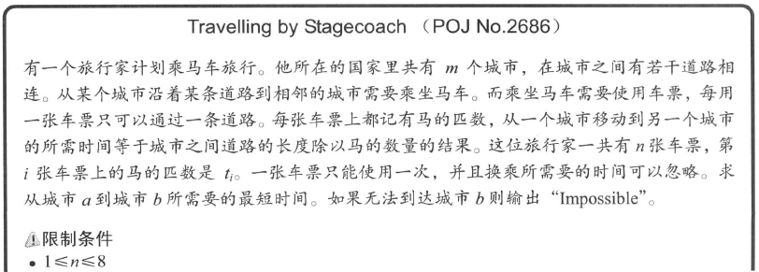
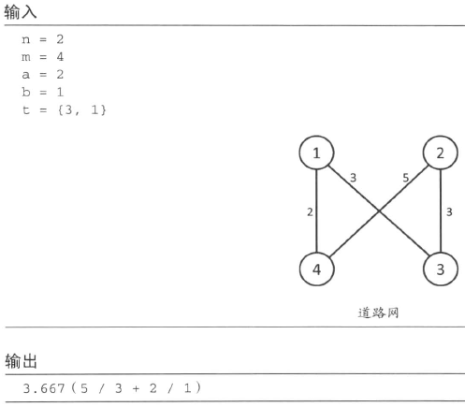
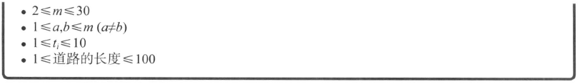
https://vjudge.net/problem/POJ-2686

Slide 44
题目分析：
若把城市看作顶点，道路看作边来建图，由于有车票相关的限制，无法直接用Dijkstra算法求解。
这种情况，一般考虑动态规划，即把状态作为顶点，把状态的转移看成边来建图，则可避免该限制。
定义状态：现在在城市 v，此时还剩下的车票的集合 S 。
状态转移：从 S 这个状态出发，使用一张车票 i ∈ S 移动到相邻的城市 u，就相当于转移到了“在城市 u ，此时还剩下的车票集合为 S\{i}”这个状态。
把这个状态转移看成一条边，那么边上的花费是（v-u间道路的长度）/ t_{i}，这样构成的图就可用Dijkstra算法求解。

Slide 45
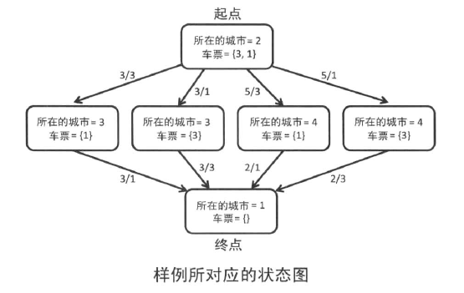
题目分析：
集合 S 可以使用状态压缩的方法表示，由于剩余的车票的集合 S 随着移动元素个数不断变小，因此这个图实际上是个 DAG。计算DAG可以不用Dijkstra算法，可以简单的用 DP 求解。
Travelling by Stagecoach.cpp

Slide 46
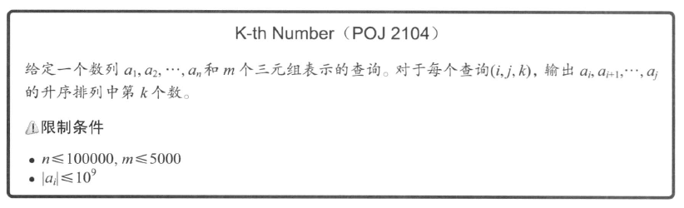
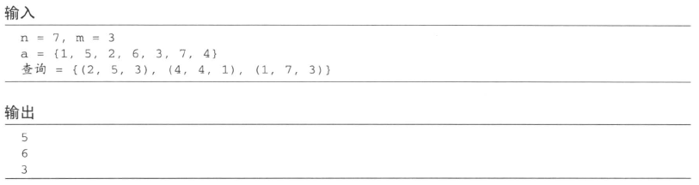
https://vjudge.net/problem/POJ-2104

Slide 47
题目分析：
因为查询的个数 m 很大，朴素的求法无法在规定时间内出解。因此应该选用合理的方式维护数据来高效查询。
问题性质——如果 x 是第 k 个数，那么一定有：
在区间中不超过 x 的数不少于 k 个
在区间中小于 x 的数有不到 k 个
因此如果可以快速求出区间里不超过 x 的数的个数，就可以通过对 x 进行二分搜索求出第 k 个数是多少。
如何计算在某个区间里不超过 x 的数的个数？
如果区间有序，则可以二分搜索快速求出不超过 x 的数的个数，对于区间无序，如果对每个查询都分别做一次排序，则无法降低时间复杂度。

Slide 48
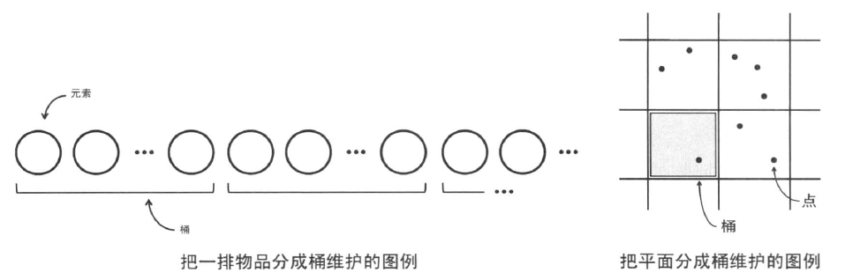
方法一（分桶法&平方分割）：
分桶法（bucket method）：是把一排物品或者平面分成桶，每个桶分别维护自己内部的信息，以达到高效计算的目的方法。
平方分割法（sqrt decomposition）：是把排成一排的 n 个元素每 个分在一个桶内进行维护的方法的统称。这样的的分割方法可以使对区间操作的复杂度降为 。

Slide 49
方法一（平方分割法）：
把数列每 b 个一组分到各个“桶”里，每个“桶”内保存有排序后的数列。于是求某个区间里不超过 x 的数的个数，可以这样求得：
对于完全包含在区间内的“桶”，用二分搜索法计算。
对于所在的桶不完全包含在区间内的元素，逐个检查。
时间复杂度分析：
K-th Number(平方分割法).cpp

Slide 50
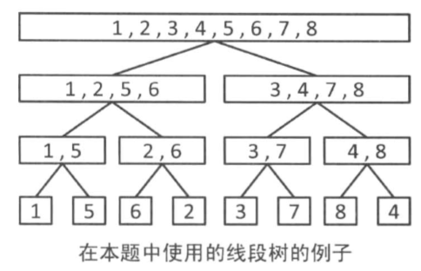
方法二（线段树）：
线段树的每个节点都保存了对应区间排好序后的结果，即线段树每个节点都保存了一个有序的数列。
建立线段树的过程和合并排序类似，每个节点的数列就是其两个儿子节点数列合并后的结果，时间复杂度为 O(nlogn)。
计算在某个区间中不超过 x 的数的个数，可递归处理：
若所给区间和当前节点对应的区间没交集，返回 0 个；
若所给区间包含当前节点的区间，则二分搜索计算；
否则对两个儿子递归地进行计算之后求和即可。
因为对同一深度的节点最多只访问常数个，因此可以在O(log²n)时间里求出不超过x的数的个数，总时间复杂度为O(nlogn+mlog³n)。
K-th Number(线段树).cpp

Slide 51
区域树（Range Tree）：每个节点维护一个数组的线段树和每个节点维护一棵树的线段树也叫区域树。
如果把数列 a_{i} 考虑成平面上（i， a_{i} ）的点列，那么上面的问题中查询：
计算区间[l，r)中不超过 v 的数的个数
就可以看成
计算满足 l ≤ x ≤ r，y ≤ v 的点的个数。
区域树适合对矩形的区域进行处理。并且和树状数组一样，通过多重嵌套的线段树也可以实现高维度的Range Tree 。

Slide 52
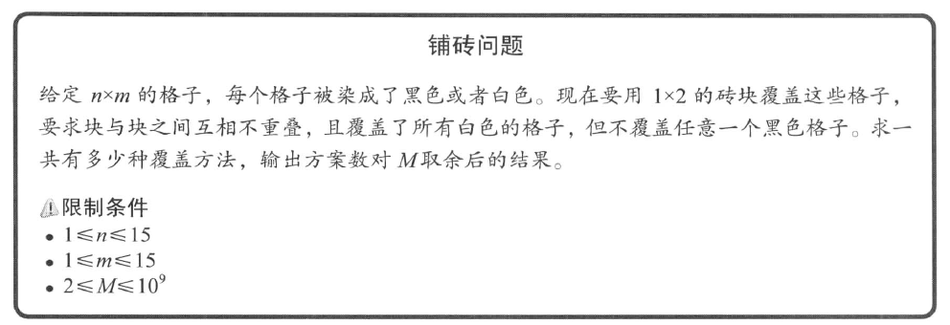

Slide 53
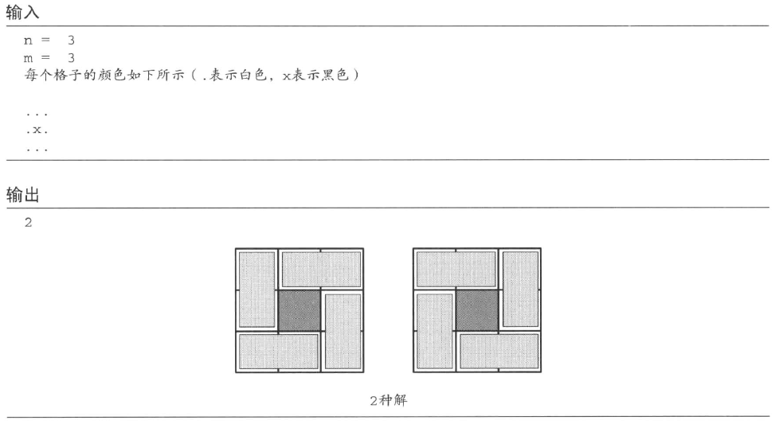

Slide 54
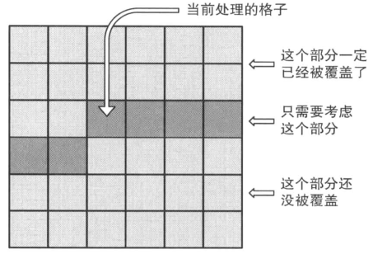
方法一（暴力枚举）：
为了不重复统计，每次从最左上方的空格处开始放置，用一个 bool 数组来标记哪些格子已经被覆盖过了。
复杂度：O（nm2^{nm}）
铺砖问题（暴力枚举）.cpp
方法二（状态压缩DP）：
对于白色的格子（i，j），由于总是从最左上方的可放的格子开始放置，因此对于（ i‘ ，j’ ）<（i，j）（按字典序比较）的（ i‘ ，j’ ）总有used[i‘ ][j’ ]=true成立。此外，由于砖块的大小为1 × 2，因此对于每一列 j’在满足（ i‘ ，j’ ） ≥ （i，j）的所有 i‘中，除了最小的 i‘ 之外都满足used[i‘ ][j’ ]=false 。因此，不确定的只有每一列里还没有查询的格子中最上面的一个，共m个。从而可以把这m个格子通过状态压缩编码进行记忆化搜索，复杂度为O（nm2^{m}）。
铺砖问题（状态压缩DP）.cpp

Slide 55
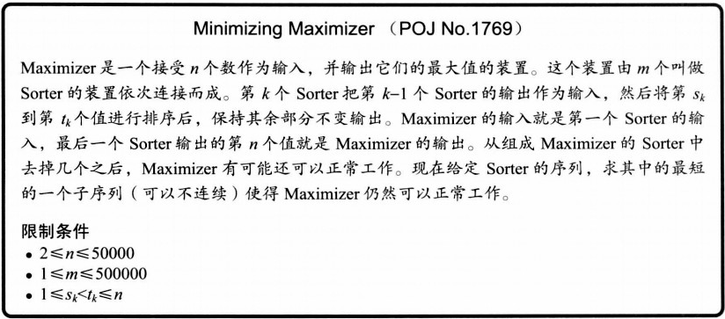
https://vjudge.net/problem/POJ-1769

Slide 56


Slide 57



Slide 58


Slide 59

poj1769.cpp

Slide 60



Slide 61
题目分析：
逐项递推—— n太大，效率太低！
通项公式—— 有无理数，无法简单求得模10⁴之后的结果！
转化成矩阵，就可以用矩阵快速幂来计算——计算出 A^{n} 就可以求出 F_{n}！
斐波那契数列.cpp

Slide 62
推广：
对于m项递推式，如果记递推式为：
则可以把递推式写成矩阵形式：
通过计算这个矩阵的n次幂，就可以在O(m³logn)时间内计算出第n项的值。
如果递推式里含有常数，需变换下形式：
矩阵快速幂模板.cpp

Slide 63
另一种方式：事实上，要求m项递推式的第 n 项值可以不使用矩阵，而是使用初项的线性表示，通过快速幂在O（m³logn）的时间内求出答案。

Slide 64

https://vjudge.net/problem/POJ-3734

Slide 65


Slide 66
题目分析：
从左边开始依次染色，设染到第 i 个方块为止，红绿都是偶数的方案数为 a_{i}，红绿恰有一个是偶数的方案数为 b_{i} ，红绿都是奇数的方案数为 c_{i}，这样染色到第 i+1个方块为止，红绿都是偶数的方案数有如下两种可能：
到第 i 个方块为止红绿都是偶数，并且第 i+1 个方块染成了蓝色或者黄色；
到第 i 个方块为止红绿恰有一个是奇数，并且第 i+1 个方块染成了奇数个对应的那种颜色；
可推出：
a_{i+1}=2 ×a_{i}+b_{i}
b_{i+1}=2 ×a_{i}+2 × b_{i} +2 × c_{i}
c_{i+1}=b_{i} +2 ×c_{i}
矩阵表示
Blocks.cpp

Slide 67

https://vjudge.net/problem/Kattis-numbers2

Slide 68


Slide 69
题目分析：
要通过Large测试数据，就必须把 的值计算到大约 n 位精度，因此朴素的方法是无法求出答案的。
将 展开之后可以发现是 的形式。同样地，我们有 。
因此 是个整数， 其中 ，这是解题的关键！
由于 ，所以 的整数部分等于 。
因此只要高效的求出 就可以解决这个问题。由于 ，
于是可得出递推式：
所以可以使用矩阵表示上面三个递推关系，用矩阵快速幂运算，就可以在O（logn）的时间内求出 和 。
由于只需要最后3位，因此运算时mod 1000就可以了。
Numbers.cpp

Slide 70

https://vjudge.net/problem/Kattis-numbersetshard

Slide 71


Slide 72
题目分析：
合并集合可以用并查集。但对区间内的任意两个数查询是否包含不小于 P 的公共质因数，由于每一次查询需要花费 的时间分解质因数，因此整个算法的时间复杂度就是 ，过不了 Large 数据。
如果满足 的整数 有公共质因数 ，那么 一定能整除 。由于 ，所以
也不会超过1000000 。
因此，当 有公共质因数 ，不需要尝试[A，B]中所有的数对，只需要遍历所有可能的质因数 ，对每一个 合并其所有倍数，就可以高效地得到答案。在合并时，从不小于A的最小的 的倍数 开始，不断枚举 的倍数直到不超过B的最大的 的倍数 ，并把这些数所在的集合合并起来。结合之前对区间筛法和并查集复杂度的分析，可得出总时间复杂度为O(B-A)。
Number Sets.cpp

Slide 73


题目分析：
这个问题可以转化为无向二分图模型G=(U∪V，E)——U（计算机的顶点集合），V（任务的顶点集合），对于任意u∈U和v∈V，计算机u能够处理任务v，即(u，v)∈E。G中满足两两不含公共端点的边的集合M E的基数|M|的最大值，就是所求最大任务数。（二分图最大匹配）
指派问题（二分图最大匹配）.cpp

Slide 74

关于图G=(V，E)几个有用的概念
匹配——在G中两两没有公共端点的边集合M E。
边覆盖——G中的任意顶点都至少是F中某条边的端点的边集合F E。
独立集——在G中两两互不相连的顶点集合S V。
顶点覆盖——G中的任意边都有至少一个端点属于S的顶点集合S V。
最大匹配：{e1，e3}
1.对于不存在孤立点的图：|最大匹配|+|最小边覆盖|=|V|
最小边覆盖：{e1，e3，e4}
2.|最大独立集|+|最小顶点覆盖|=|V|
最大独立集：{v2，v4，v5}
3.对于二分图：|最大匹配|=|最小顶点覆盖|
最小顶点覆盖：{v1，v3}

Slide 75


https://vjudge.net/problem/poj-3041

Slide 76


题目分析：
光束的攻击范围选择为：1 ~N行和1~N列，一共2N种。显然，同样的选择没必要执行多次，而攻击的顺序对结果也没影响，所以总的攻击方案有2^{2N}种。我们只需在这个解空间中，寻找能够摧毁所有小行星的最小的解就可以。利用攻击方法只有两种（行或列），可以将问题转换为图。
把光束作为顶点，小行星当作连接对应光束的边——光束的攻击方案即对应一个顶点的集合S，而要求攻击方案能够摧毁所有的小行星，也就是图中的每条边都至少有一个属于S的端点，此图正好是一个二分图。
于是问题就转化为——求最小的满足上述要求的顶点集合S，也就是求二分图的最小顶点覆盖（即最大匹配）。
样例对应的二分图
Asteroids.cpp

Slide 77


Slide 78



Slide 79
题目分析：
转换为图模型 G(V，E)：顶点——没有坏的座位；边 e(v，u)——顶点 v 能看到顶点 u 对应的座位。
问题就转换为：求任意两点都不相邻的最大的顶点集合 S V——即求图的最大独立集。
由于所有的边都连接着 x 为的顶点和 x 为奇数的顶点，所以此图为二分图。
对于二分图：|最大独立集|= |V| - |最小顶点覆盖|=|V|- |最大匹配|
No Cheating.cpp

Slide 80

https://vjudge.net/problem/POJ-3057

Slide 81



Slide 82
题目分析：
以每个门为起点进行宽度优先搜索计算最短路，就可以知道每个人到达每个门所需的最短时间。如果发现有人任何一个门都到不了，那么他就无法逃脱，否则只需要花上足够长的时间，总能让所有人都逃脱。那么怎样求出逃脱所需的最短时间呢？
由于每个门每秒钟只能通过一个人，所以不能直接将所有人到最近的门的距离中的最大值作为答案。
转换角度思考：不妨想想看是否可以快速的判断所有人能否在时间T以内逃脱，如果能办到的话，就可以通过二分搜索求得最短时间了。
考虑某一个门，能在时间 T 从该门逃脱的人，应该是距离该门 T 以内的人，并且其中只有一人能够在 T 时刻从该门逃脱。那么每个时间和门的二元组， 就对应一个能够从中逃脱的人的集合， 而通过计算这个二元组和人组成的二分图的匹配数，就可以判断所有人是否都可以逃脱。
Evacuation(BFS+二分图最大匹配+二分搜索).cpp

Slide 83
题目分析（优化处理）：
考虑一下二分搜索中，已知在时间 T 内无法逃脱，要检查 T’> T 的情况。 T’所对应的图相比 T 所对应的图，只是增加了其中一侧的顶点和与之对应的边。那么根据二分图最大匹配的算法——是按顺序从一侧的顶点开始寻找增广路增广。因此，要求 T’对应的最大匹配，只要在已求得的 T’的最大匹配的基础上，继续从新增加的顶点开始寻找增广路增广就可以了。因此，不用二分搜索，只需要直接每次将 T 递增 1，然后求对应的二分图最大匹配。
Evacuation(BFS+二分图最大匹配+优化).cpp

